Slide 1
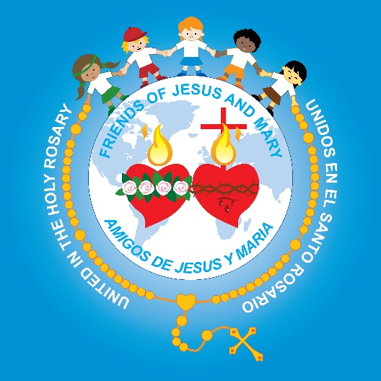
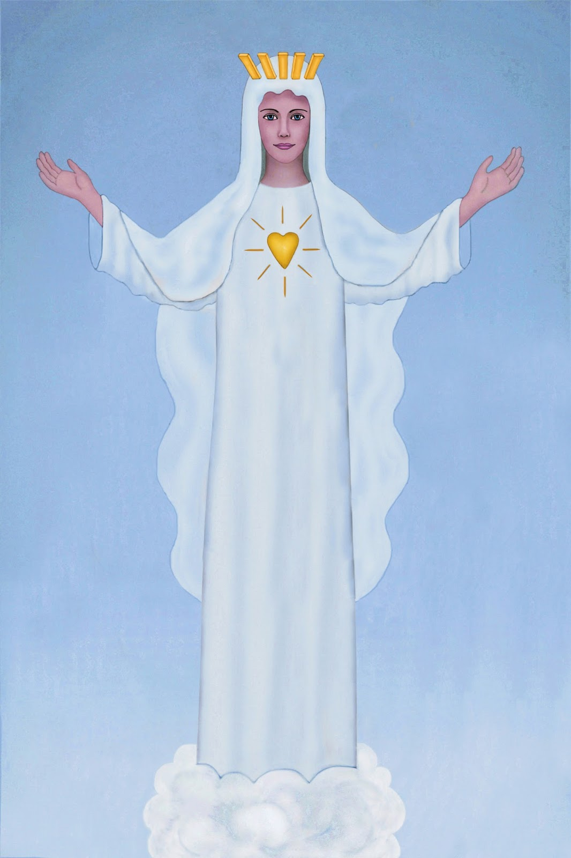
La Historia de la
Virgen del Corazón de Oro
MINISTERIO AMIGOS DE JESUS Y MARIA
WWW.FCPEACE.ORG
CONSAGRACION AL INMACULADO CORAZON DE MARIA

Slide 2

El Deseo de un Nino: https://youtu.be/HpTiXLSyGgM

Slide 3
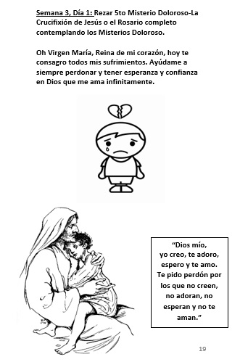
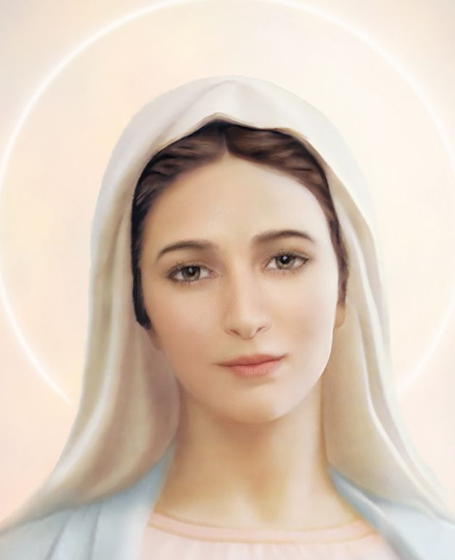

Slide 4
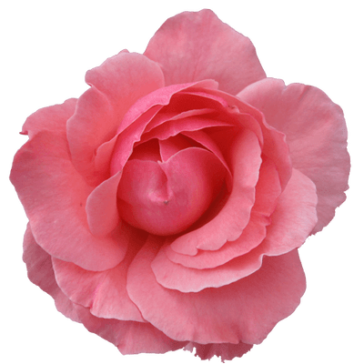
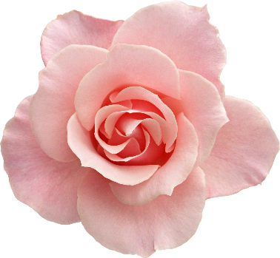
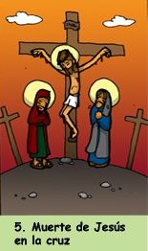
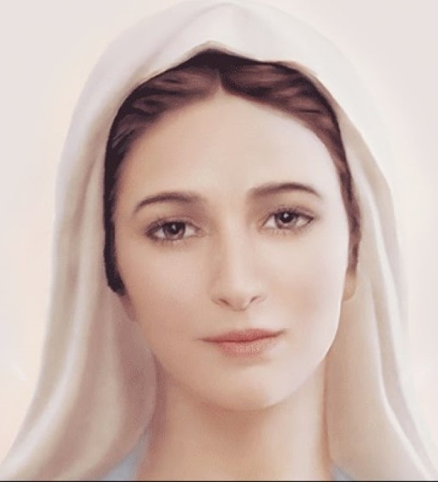
5to Misterio Doloroso
JESUS MUERE EN LA CRUZ
Una vez que le crucificaron, se repartieron su ropa echando a suertes. Y se quedaron sentados allí para vigilarle. Sobre su cabeza escribieron la causa de su condena: "Este es Jesús, el Rey de los judíos".
Fruto: La Salvación

Slide 5
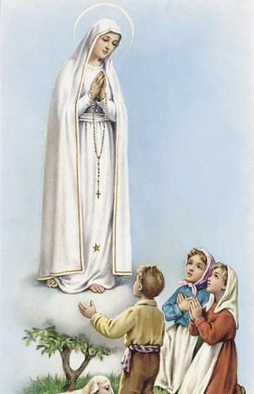
Oh Jesús mío,
perdona nuestros pecados,
líbranos del fuego del infierno
Lleva al cielo a todas las almas,
especialmente a las más necesitadas
de tu misericordia.
Amén

Slide 6
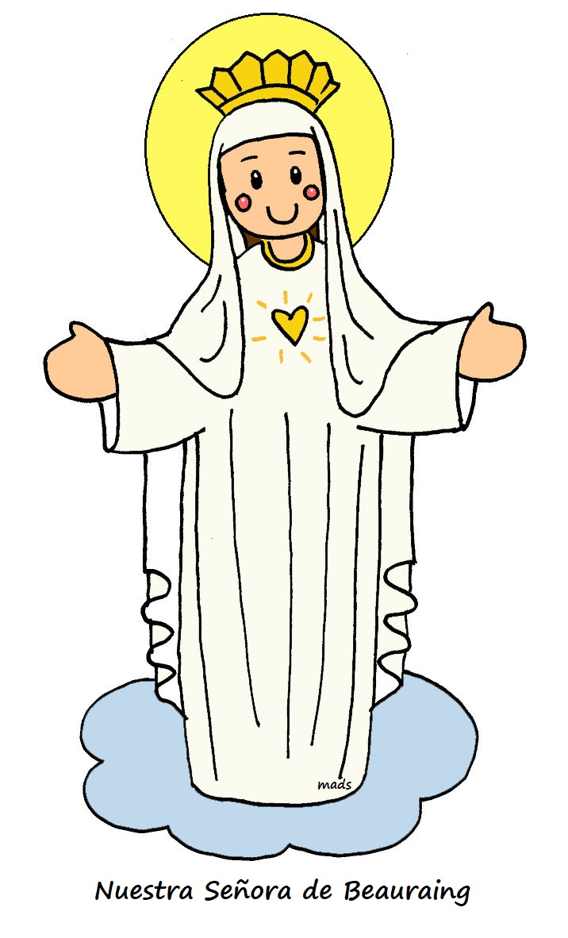
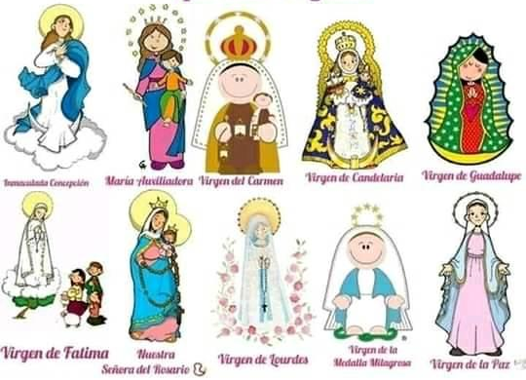
Conociendo a Nuestra Madre del Cielo
¿Qué es una advocación Mariana?
Es una aparición de la Virgen María en la tierra para traernos un mensaje del Cielo.
Ella se presenta en diferentes lugares, y habla en el idioma de quienes la ven para que la puedan comprender.
Virgen de Beauraing
Pero la Virgen María es UNA sola. Siempre quiere que las personas se acerquen más a Jesús. En esta preparación, conocimos a la… Conocen otras?
Hoy conoceremos
a la Virgen de Beauraing.

Slide 7
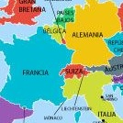
La Virgen María se apareció 33 veces a 5 niños en un pueblecito pobre en Beauraing, Bélgica en 1932 y 1933. Ya había pasado la 1ra Guerra Mundial y pronto empezaría la 2da Guerra Mundial.
BELGICA
ALEMANIA
AUSTRIA
FRANCIA
SUIZA
ITALIA

Slide 8
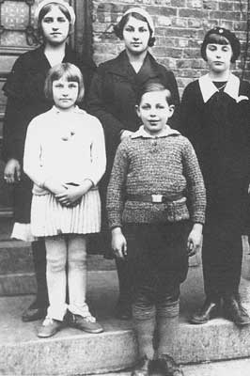
.
Los niños fueron los hermanos: Alberto (11 años), Fernanda (15) y Gilberta (13); y las hermanas Gilberta (9) y Andrea (14). Eran muy amigos y jugaban siempre juntos. Sus padres eran Católicos pero no iban a misa como muchos del pueblo.

Slide 9
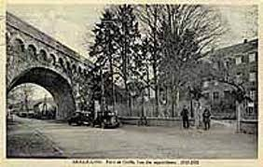
.
Una tarde fría en Noviembre 29, 1932, los niños fueron a buscar a Gilberta que salía del colegio a las 6:30pm, haciendo travesuras por el camino.
Llegaron y tocaron en la puerta del convento. Alberto subía y bajaba las escaleras mientras las otras esperaban en la puerta.

Slide 10
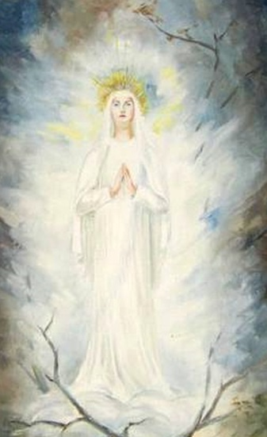
De pronto Alberto grita, “Mira, la Virgen, vestida de blanco, esta caminando en el puente!
Las niñas se voltearon y vieron a la Virgen envuelta en luz, con rayos de luz coronando su cabeza. Vestía de blanco y tenia un rosario colgando de su brazo derecho. Parecía estar caminando en una nube.
Asustados, tocaban duro en la puerta para avisar a las hermanitas del convento. Cuando salió Gilberta, en seguida vio a la Virgen en el puente. Le dijeron a la hermana Valeria, pero ella no la veía y no les hizo caso.

Slide 11
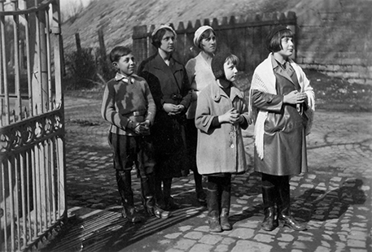
Nadie les creía, ni sus padres, amigos, maestros, el sacerdote, las monjitas, los policías, los gobernantes…
Pero los niños insistían que era verdad.

Slide 12
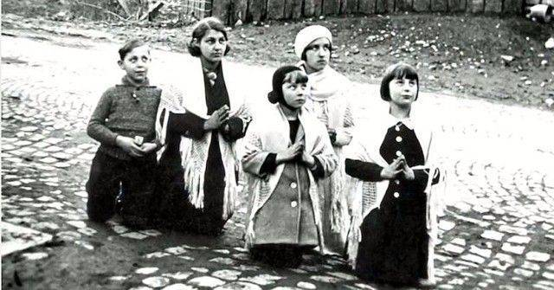
Las primeras 3 veces que se apareció, la Virgen María no dijo nada. Los adultos querían mas información, así que el 4to día, los niños le preguntaron, “Tu eres la Virgen Inmaculada?” Ella indicó que sí con su cabeza y abrió sus brazos.
Después preguntaron,
“¿Qué quieres de nosotros?”
Ella habló por primera vez, “¡Que siempre sean buenos!”
Ellos contestaron,
“¡Sí, siempre seremos buenos!”

Slide 13
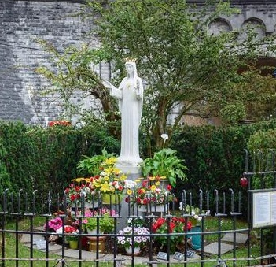
Muchos decían cosas feas de los niños. Pero ahora la gente del pueblo empezaron a orar y a ir a misa. La Virgen empezó a aparecerse en frente del árbol en el patio del convento donde seguiría apareciéndose.
La Virgen les dijo que construyeran una capilla.
Les pidió que vinieran el día de la Inmaculada Concepción,
el 8 de diciembre.
En algunas apariciones solo les acompañaba mientras los niños rezaban el Rosario.

Slide 14
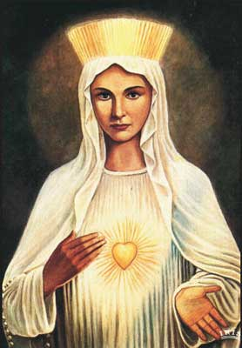
El 29 de diciembre, antes de despedirse, la Virgen abrió sus brazos y por primera vez manifestó un corazón brillante de oro. Por eso le dieron el nombre de NUESTRA SEŇORA DEL CORAZÓN DE ORO.
En siguientes apariciones, la Virgen repetía,
“¡Oren, Oren, Oren Mucho!”
“¡Oren Siempre!”

Slide 15
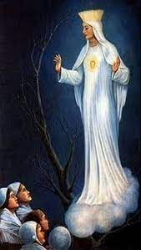
El 3 de enero de 1933, en su última aparición,
la Virgen dio secretos y mensajes, uno diferente a cada niño. Algunos mensajes públicos eran:
“Yo convertiré a pecadores.”
“Yo soy la Madre de Dios, la Reina del Cielo. Oren siempre.”

Slide 16
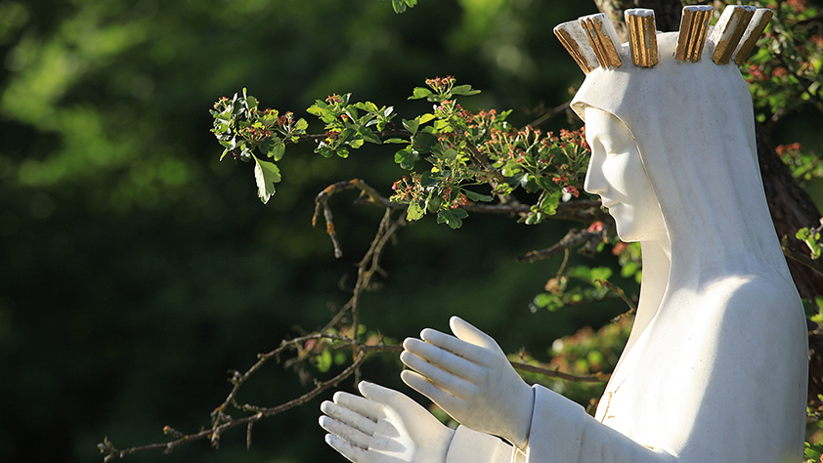

Fernanda, que no había visto a la Virgen esa tarde rezaba el Rosario mientras lloraba de tristeza. De pronto un trueno sonó en todo el Cielo y una bola de fuego cayó en el árbol donde se aparecía la Virgen. Todos lo vieron. Ahora Fernanda lloraba de alegría porque veía a la Virgen. La Virgen le dijo:
“¿Tú amas a mi Hijo?”
“¿Tú me amas a mí?”
“Entonces sacrifícate por mí.”

Slide 17
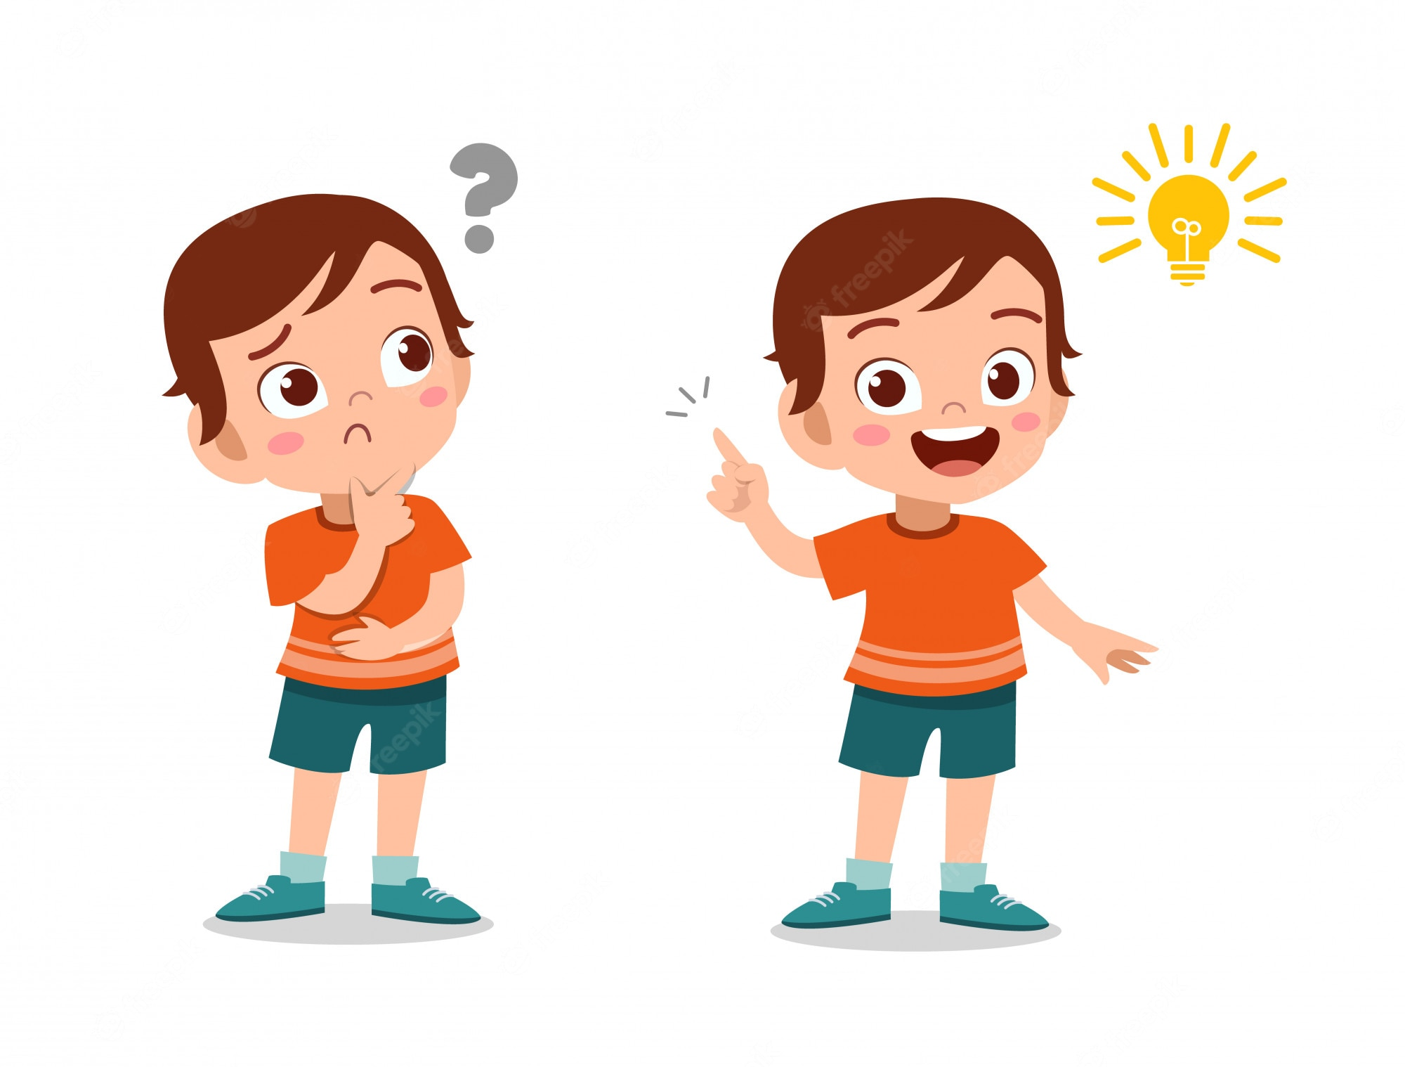
REFLEXIÓN

Slide 18
La Virgen se aparece en Beauraing, Bélgica a 5 niños?
¿Como era su apariencía?
Al principio la Virgen venía envuelta en luz, con rayos de luz coronando su cabeza. Vestía de blanco y tenía un rosario colgando de su brazo derecho. Parecía estar caminando en una nube.
En las últimas apariciones les mostró un corazón de oro.
Notes:
Rezaban para que Dios mande lluvia porque había una gran sequia. Que es una sequia? (Cuando no llueve por mucho tiempo.) Que pasa cuando no llueve? ( Las plantas se mueren y no hay frutas ni vegetales para comer, ni yierba para que los animales coman. Todos pasan hambre.

Slide 19
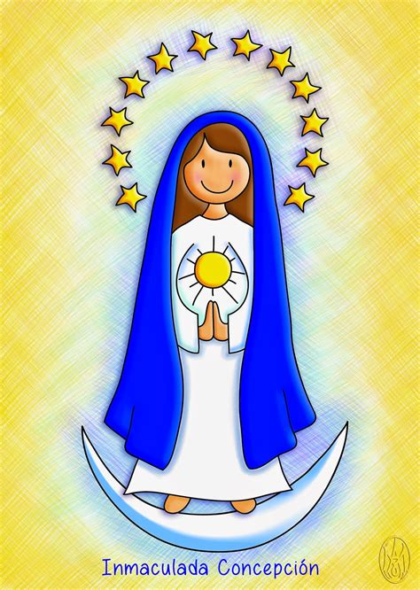
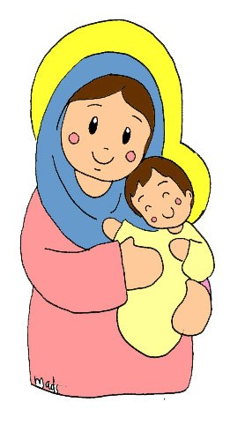
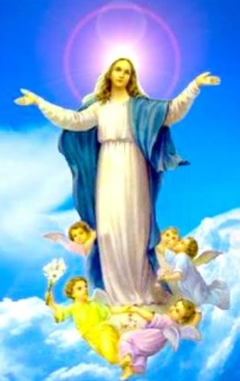
¿Por qué la Virgen aparece así?
Ella revela que es…
La Inmaculada Concepción
Ella nació sin la mancha del Pecado Original en su corazón, el pecado de Adán y Eva.
Por eso aparece con un corazón de oro.
La Madre de Dios
La Reina del Cielo
Por eso viene con una corona de luz y envuelta en luz.
Notes:
Subió al cielo una nubecita del mar y empezó a crecer y crecer…. Cuantas veces subieron? (7) ¿Es fácil subir un monte? (no) ¿Por que siguieron subiendo a pedirle a Dios por lluvia otra vez y otra vez? (Confiaban en Dios. Sabian que El iba mandar lluvia en su tiempo.)

Slide 20
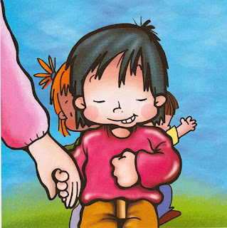
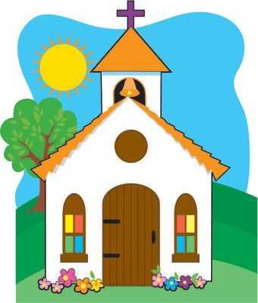
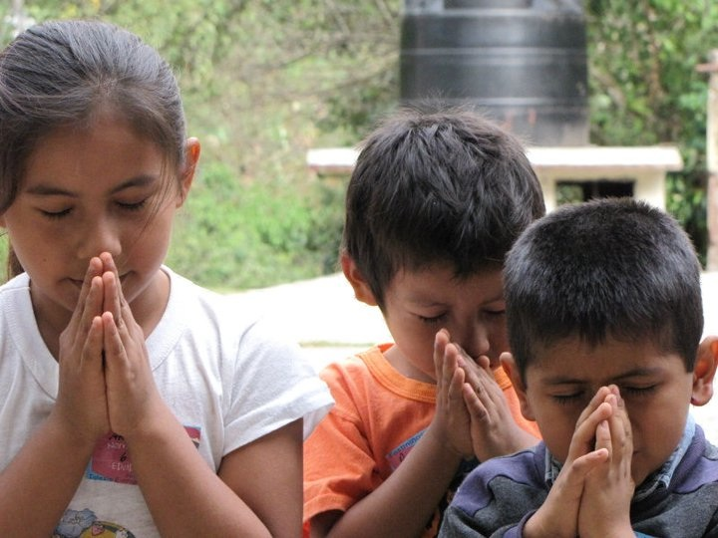
¿Qué pedía la Virgen?
“¡Que siempre sean buenos!”
“Que construyeran una capilla.”
“¡Oren, Oren, Oren Mucho!”
“¡Oren Siempre!”
Notes:
El cielo se oscureció y empezó a llover mucho. Elías y Eliseo dieron gracias a Dios cantando y bailando! ¿Cómo le dan ustedes gracias a Dios?

Slide 21
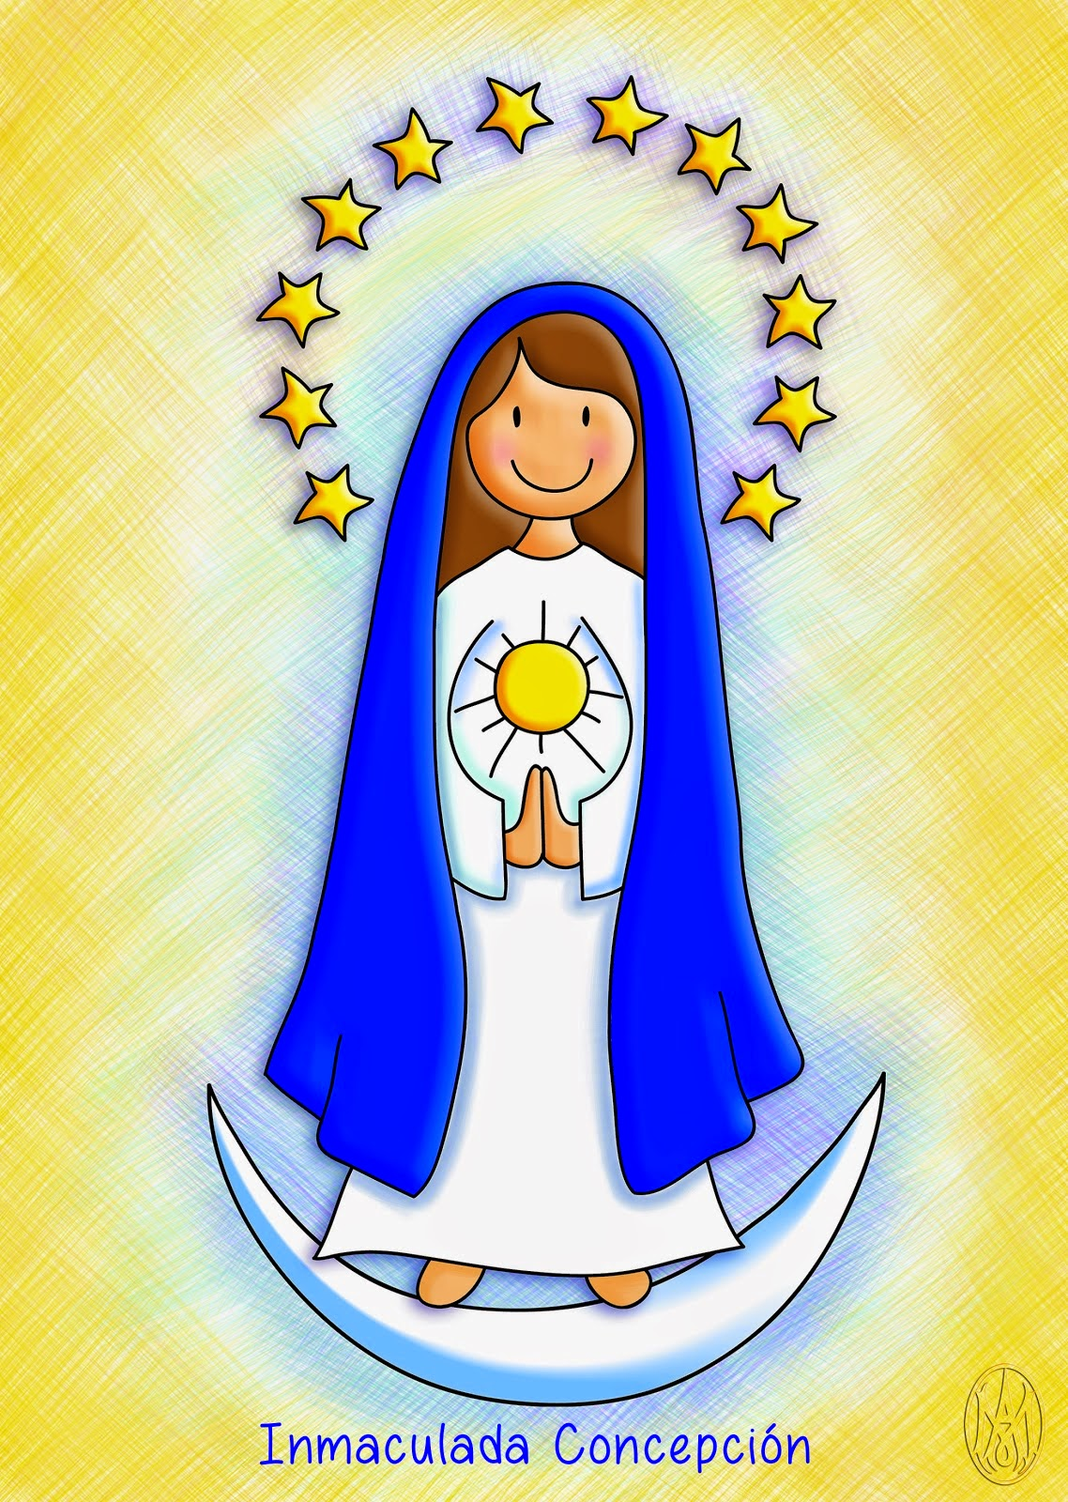
La Virgen pidió que fueran un día especial. ¿Cual día era?
El día de la Inmaculada Concepción,
el 8 de diciembre.”
Notes:
El cielo se oscureció y empezó a llover mucho. Elías y Eliseo dieron gracias a Dios cantando y bailando! ¿Cómo le dan ustedes gracias a Dios?

Slide 22
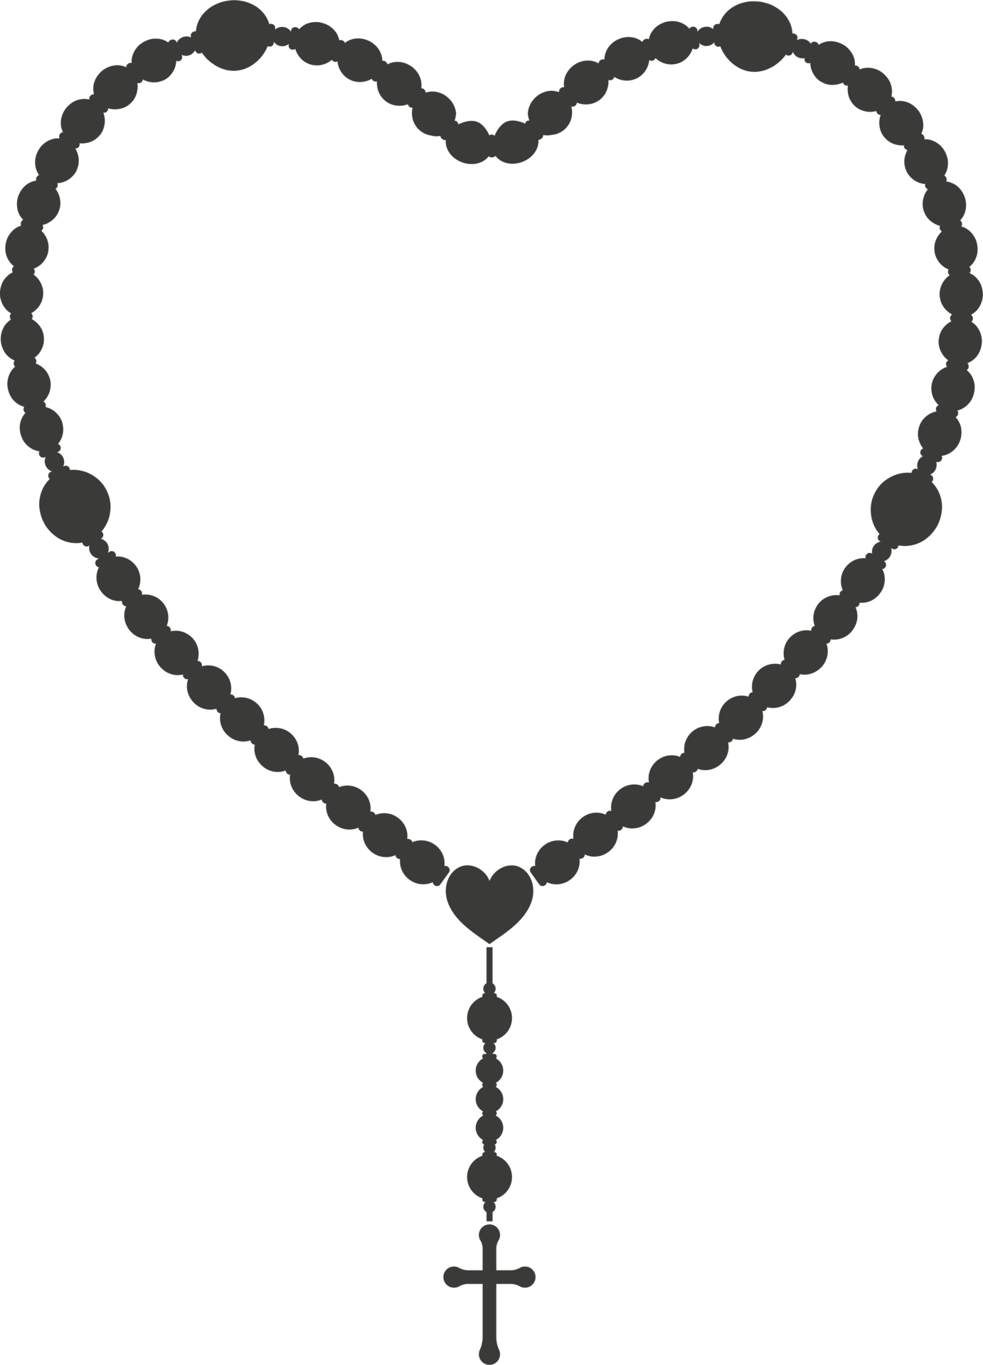
Algunas veces la Virgen no decía nada.
¿Qué hacía?
Ella acompañaba a los niños mientras ellos rezaban el Rosario.
¿Le agradaba que rezaran el Rosario?
¡SI, MUCHO!
Notes:
El cielo se oscureció y empezó a llover mucho. Elías y Eliseo dieron gracias a Dios cantando y bailando! ¿Cómo le dan ustedes gracias a Dios?

Slide 23
¿Qué le pregunta la Virgen a Fernanda en su última aparición?
“¿Tú amas a mi Hijo?”
“¿Tú me amas a mí?”
¿Qué le pide cuando contesta que sí?
“Entonces sacrifícate por mí.”
NO
¿Los mensajes son solo para estos niños?

Slide 24
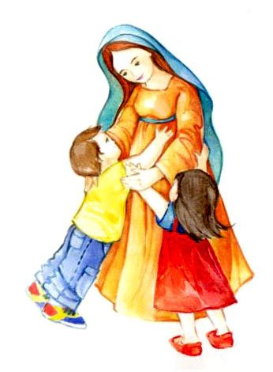
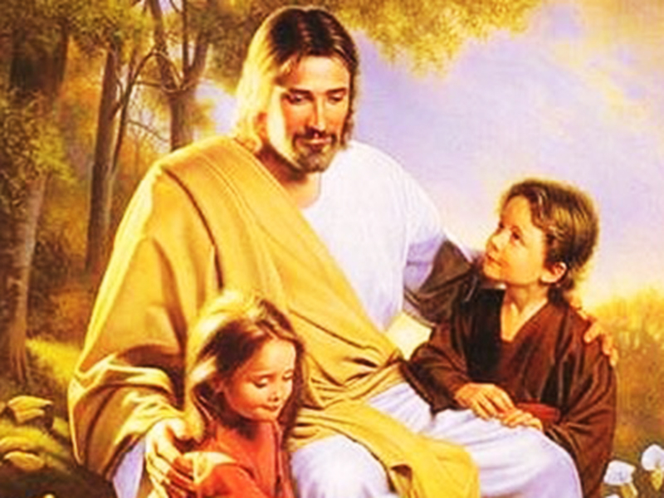
La Virgen María, La Reina de los Cielos, la Madre de Dios viene a nosotros y nos pide que amemos mucho a su Hijo, Jesús, y que la amemos mucho a Ella.
Nos pide que siempre seamos buenos.
Y nos pide que nos sacrifiquemos por ella.
Notes:
El cielo se oscureció y empezó a llover mucho. Elías y Eliseo dieron gracias a Dios cantando y bailando! ¿Cómo le dan ustedes gracias a Dios?

Slide 25
¿Quieres ayudarla?
La Virgen anuncia que va hacer algo por nosotros. ¿Qué es?
“Yo convertiré a los pecadores.”
Cuando nosotros:
Somos buenos,
Oramos Mucho, especialmente el Rosario,
Amamos mucho a Jesús y a María,
Y hacemos sacrificios por Ellos,
Ayudamos a nuestra Madre a convertir a los pecadores.
Notes:
Cuando todos oyeron del gran milagro que Dios había hecho, se convirtió en un lugar Sagrado. ¿Qué es un milagro? (Un evento que solo Dios puede hacer.) Muchas personas se retiraron en las cuevas para orar y hacer penitencia (sacrificio).

Slide 26


CONSAGRACION

Slide 27
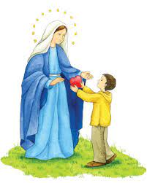
La Virgen pide la Consagración a su Inmaculado Corazón
¡Cambiar tu corazón por el corazón de María, lleno de virtudes y gracias de Dios!
¡Qué gran regalo! Recibir su Corazón, un Corazón que sólo quiere consolar, sanar, dar buenas ideas…

Slide 28
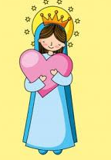
Cuando nos consagramos al Corazón Inmaculado de María, le damos nuestro corazón para que la Virgen María nos lo cuide, y recibimos el Corazón de Ella en nosotros para que podamos amar como Ella ama.

Slide 29
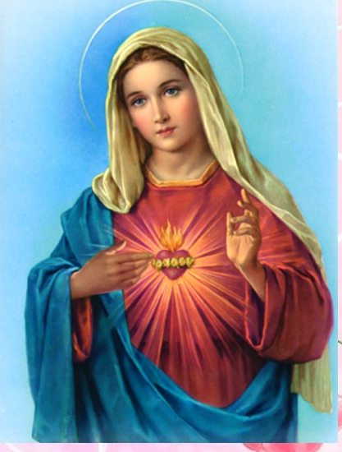
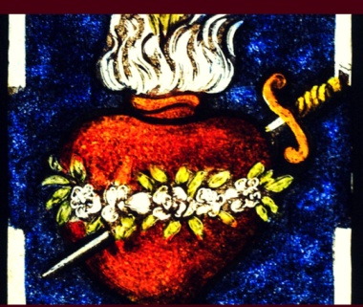
Virtudes de la Virgen
Oración
Fé
Humildad
Pureza
Servicio
Esperanza
Sencillez
Obediencia
Caridad

Slide 30
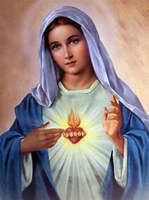

Ella nos puede guiar porque sentimos su corazón en nosotros, y Ella nos da sus pensamientos y sentimientos.
¡Qué mejor que tener ese gran regalo del corazón de María en nosotros!

Slide 31








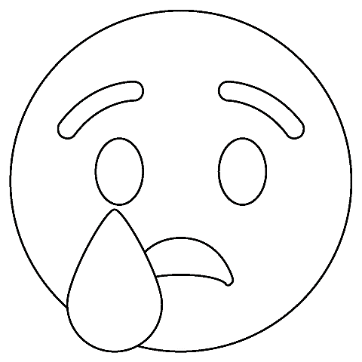
ACTIVIDAD
AMOR
ALEGRIA
MIEDO
Describe tu corazón con palabras o dibujos para entregárselo a la Virgen María.
IMPACIENCIA
PACIENCIA
GENEROSIDAD
EGOISMO
TRISTEZAS

Slide 32
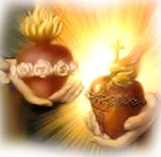
Vamos a Consagrarnos al Inmaculado Corazón de María con estas oraciones.
  “María hoy te doy mi corazón. Y recibo tu Corazón Inmaculado para que me enseñes a amar como Tu amas.”
  Amén
“Oh Jesús, dulce y manso de corazón, haz mi corazón similar al Tuyo.”
Amén
Notes:
Cuando se hace una consagración, se hace una oración de entrega.
Vamos a practicar esta pequeña oración

Slide 33
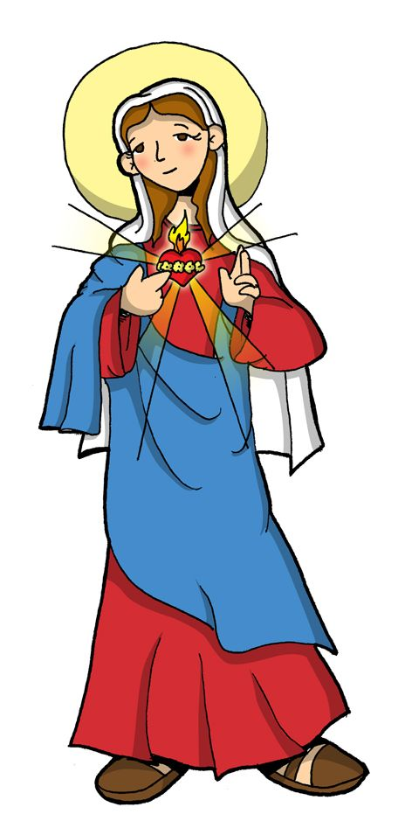
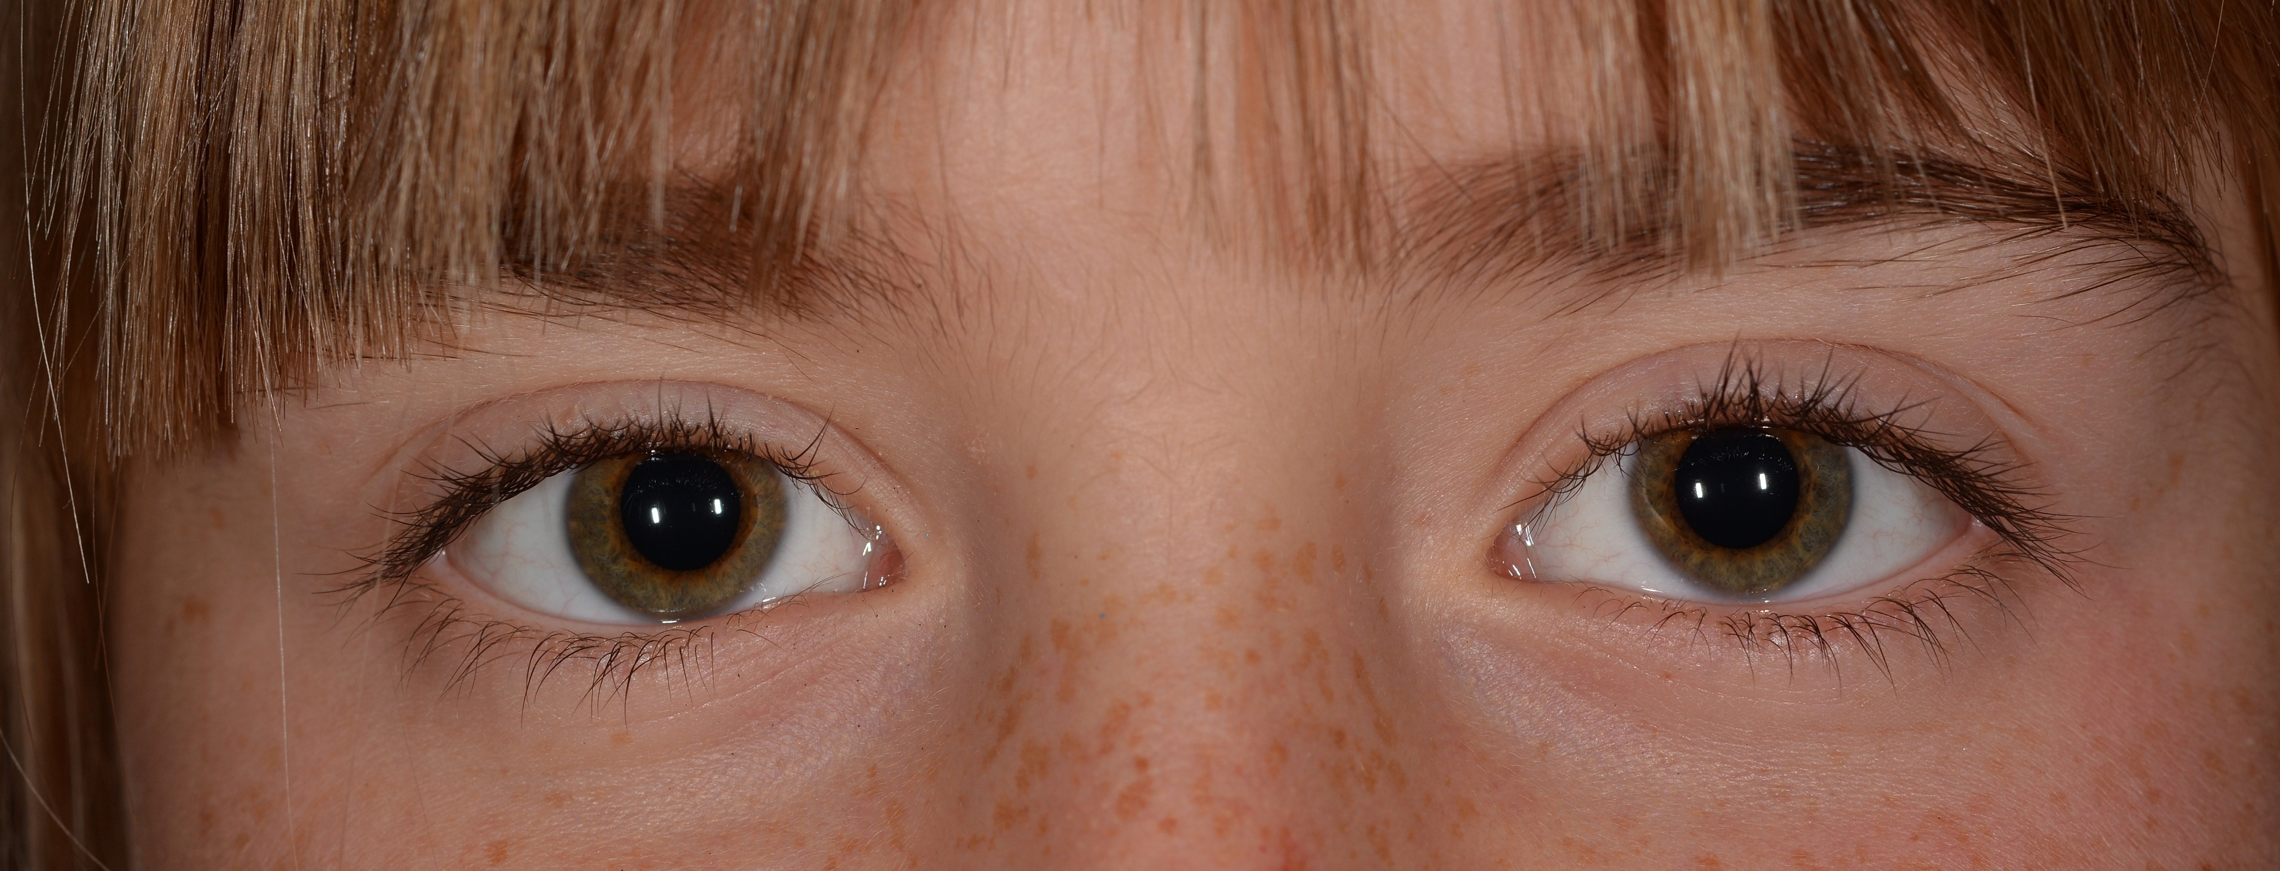

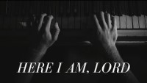
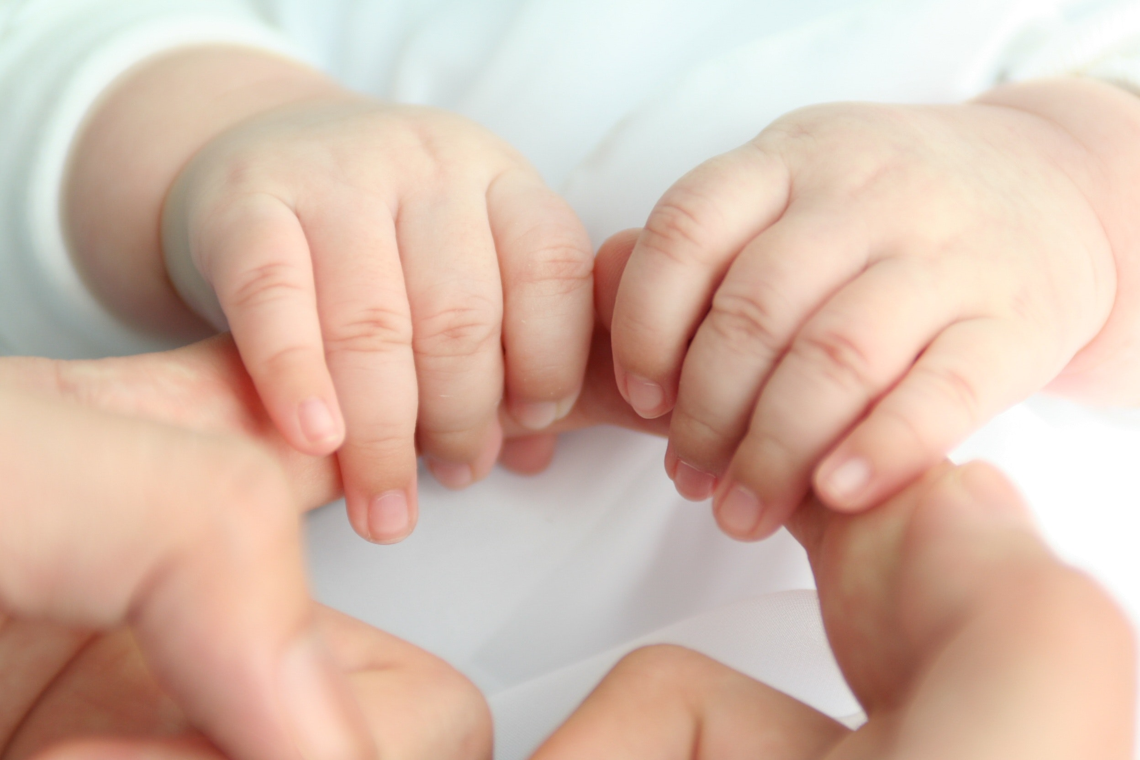
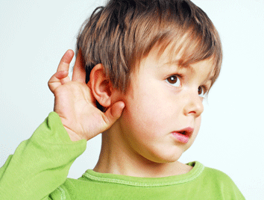
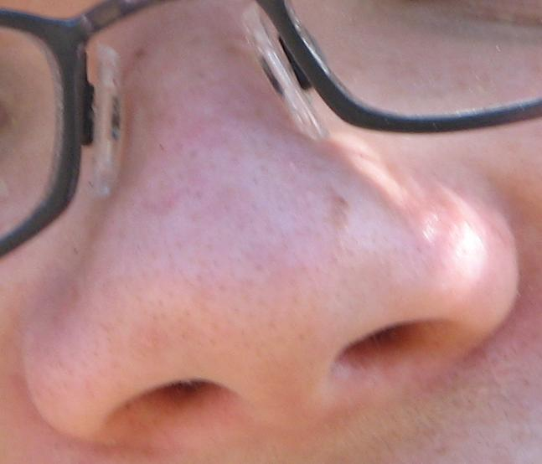
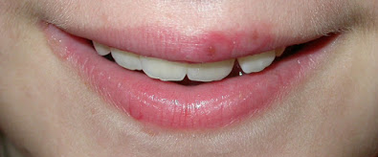

Slide 34
En un papel en blanco, dibuja a Mamita María como la viste cuando tenias los ojos cerrados.
Mamita María yo te amo y deseo fervientemente ser como Tú, tener tu corazón para amar como Tú amas. Ayúdame a recordar siempre que estás conmigo y que me amas como una verdadera madre.
AMEN

Slide 35
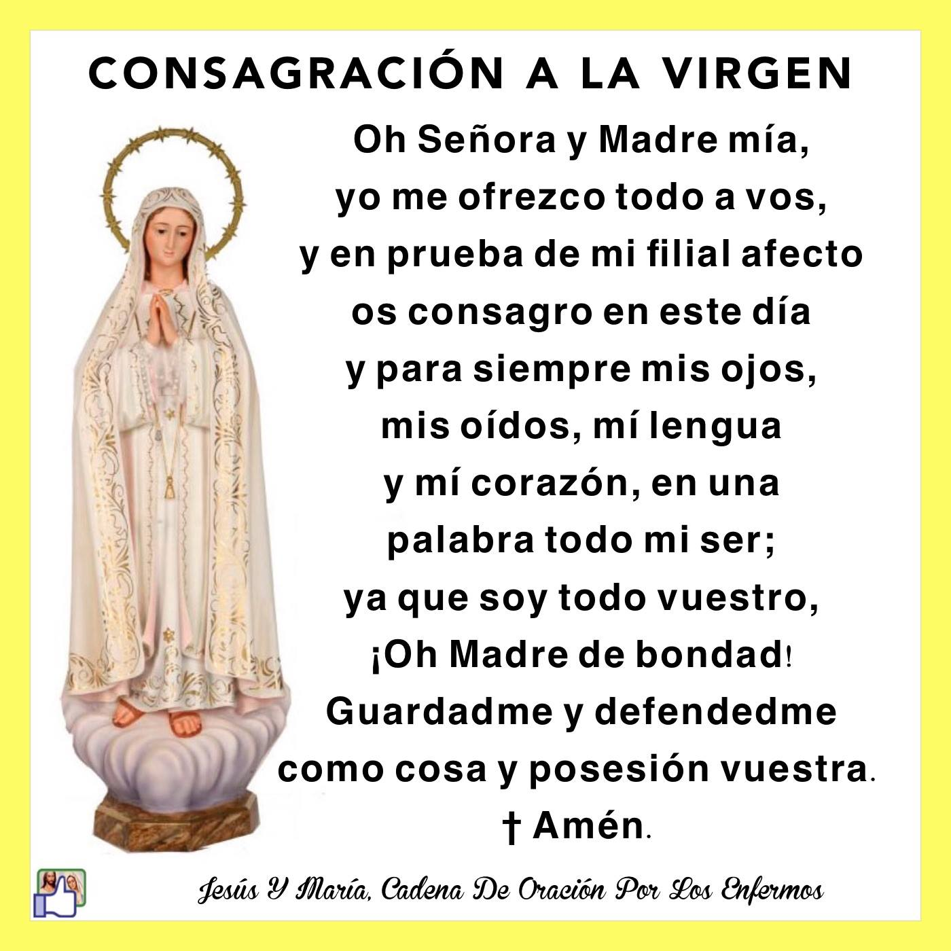
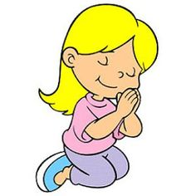
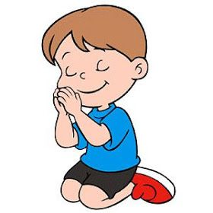

Slide 36
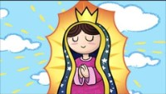
Maria está pasando por aquí, Macarena Ríos, https://youtu.be/V7xeJhuAA18

